Slide 1
Learning module 4
Version française –Vous devez étudier la version anglaise, car les questions des tests sont uniquement en anglais. La version française est là pour vous aider et vous servir d'aide-mémoire.

Slide 2
Situations d'urgence liées aux pistes Version française

Slide 3
Types d’urgence
Incursion de piste
Sortie de piste
Débris sur la piste
Présence d'animaux/oiseaux sur ou à proximité de la piste
Atterrissage sans volets
Pneu éclaté et feu des freins
Défaillance de la direction de la roue avant
Atterrissage avec un seul moteur en marche

Slide 4
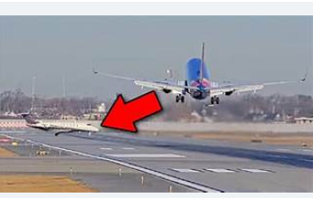
Incursion de piste
Une incursion de piste est tout événement survenant sur un aérodrome et impliquant la présence indue d'un aéronef d'un véhicule ou d'une personne sur la zone protégée d'une surface désignée pour l'atterrissage et le décollage des aéronefs.
.

Slide 5
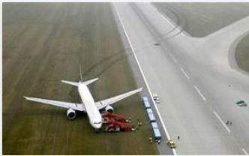
Sortie de piste
A runway excursion (RE) is a veer off or overrun from the runway surface (ICAO). These surface events occur while an aircraft is taking off or landing
Une sortie de piste est un écart ou un dépassement de la surface de la piste.
Ces incidents de surface se produisent lors du décollage ou de l'atterrissage d'un aéronef.

Slide 6
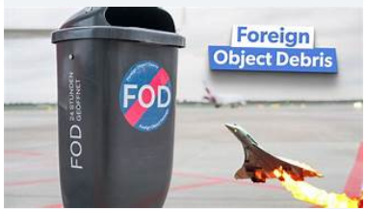
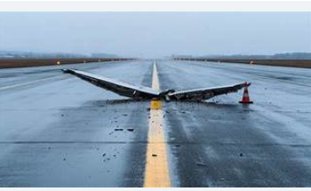
Débris sur la piste
Les dommages causés par des corps étrangers sont dus à des débris, c'est-à-dire tout objet qui ne se trouve pas à l'endroit où il devrait être.
En aviation, il s'agit d'un danger pour les aéronefs, les équipements, le fret ou le personnel, et cela peut entraîner un accident, comme ce fut le cas pour le Concorde d'Air France à Paris.

Slide 7
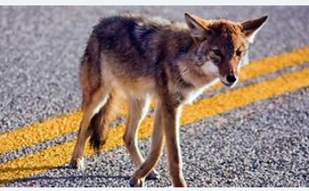
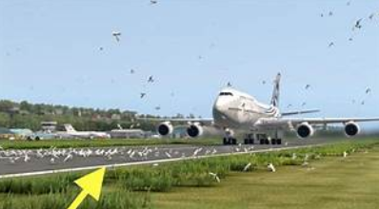
Lutte animalière sur ou à proximité de la piste
La faune sauvage, et notamment les oiseaux, représente une menace importante pour les aéronefs, en particulier lors des phases de décollage et d'atterrissage.
Les collisions avec des oiseaux peuvent entraîner des pannes motrices catastrophiques, des dommages structurels et, dans les cas extrêmes, des accidents.

Slide 8
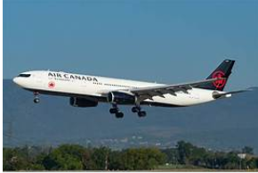
Atterissage sans volet
Un atterrissage sans volets est souvent lié à une défaillance du système hydraulique.
L'avion atterrira à une vitesse supérieure à la normale, ce qui allongera la distance d'atterrissage et augmentera le risque de surchauffe des freins et d'éclatement des pneus.

Slide 9
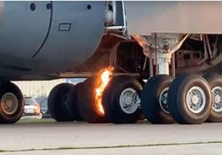
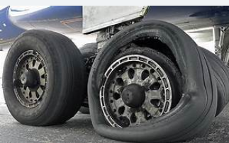
Pneu éclaté et feu des freins
L'éclatement des pneus et l'incendie des freins à la suite d'une surchauffe sont souvent associés à un freinage d'urgence à l'atterrissage.

Slide 10
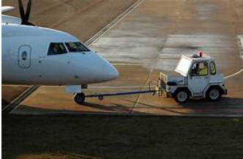
Défaillance de la direction de la roue avant
En cas de panne hydraulique, la direction de la roue avant sera inopérante et l'avion devra être remorqué jusqu'à son support à l'aide d'un tracteur

Slide 11
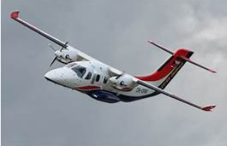
Atterrissage avec un seul moteur en marche
L'atterrissage d'un avion bimoteur avec un moteur en panne est plus délicat pour le pilote et le risque de sortie de piste est plus élevé.

Slide 12
Fin du module

